Slide 1
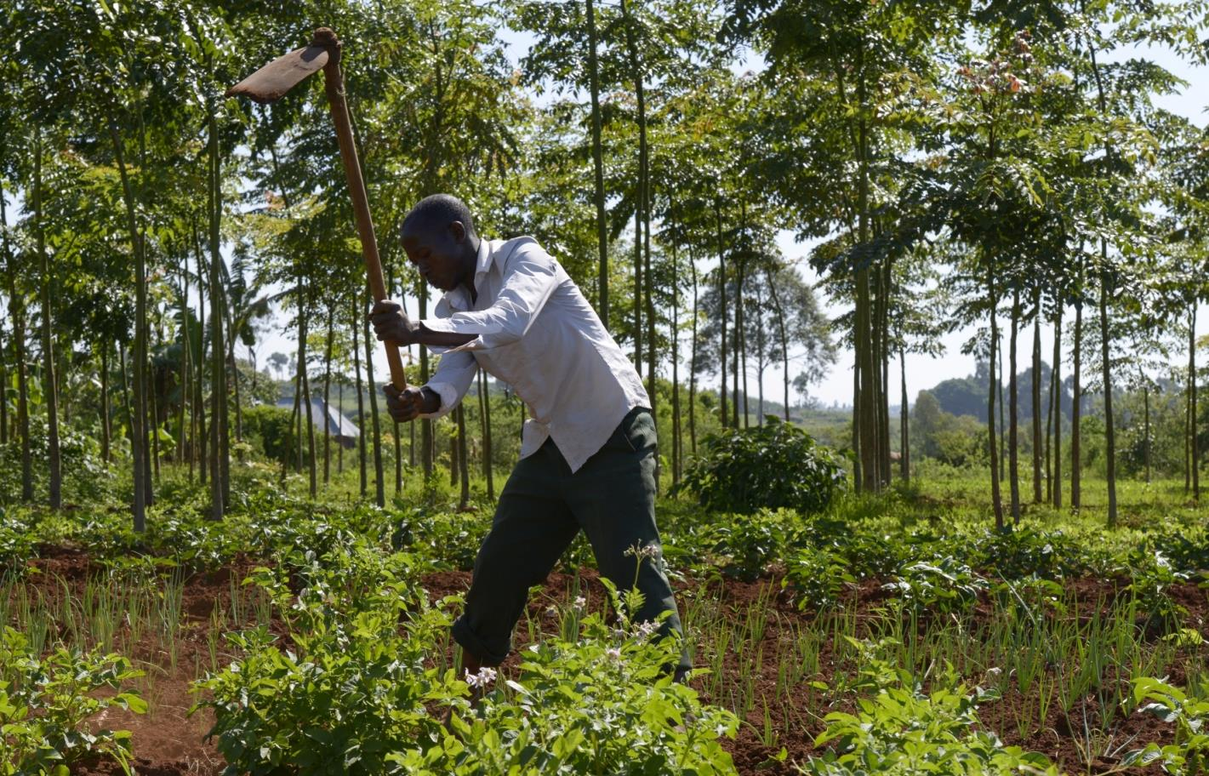
Tansania
Mit Öko-Landbau
gegen den Hunger
Notes:
1

Slide 2
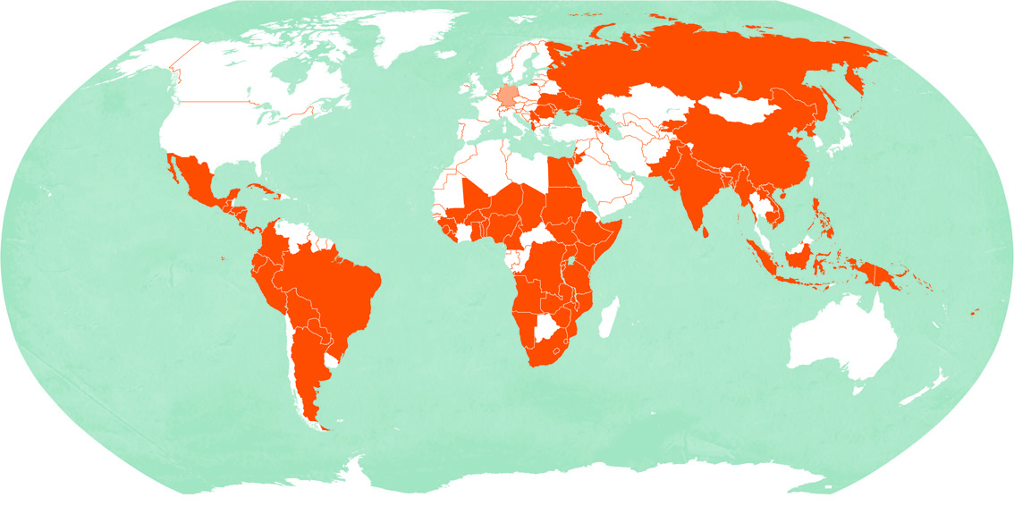
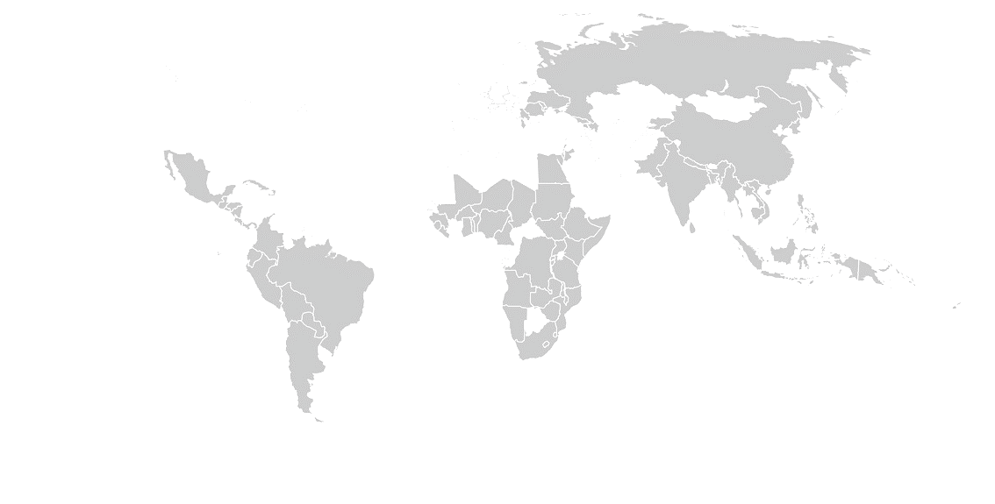
Tansania
Tansania Deutschland
Fläche in km² 947.300 357.022
Bevölkerung in Millionen 55,5 80,5
Bevölkerungsdichte in Einwohner/km² 59 225
Säuglingssterblichkeit in % 3,9 0,3
Lebenserwartung
Männer 61,6 78,6
Frauen 64,6 83,4
Analphabetenrate in %
Männer 16,8 < 1
Frauen 26,9 < 1
Bruttoinlandsprodukt in Dollar/Kopf 3.200 50.800
Quelle: CIA World Factbook (2019)
Tansania

Slide 3
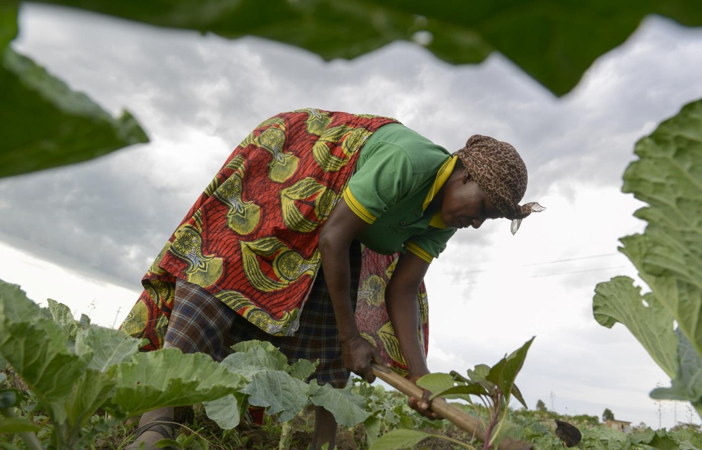
Die meisten Menschen in Tansania leben von der Landwirtschaft.
Doch die Produktivität ist oft nur gering.

Slide 4
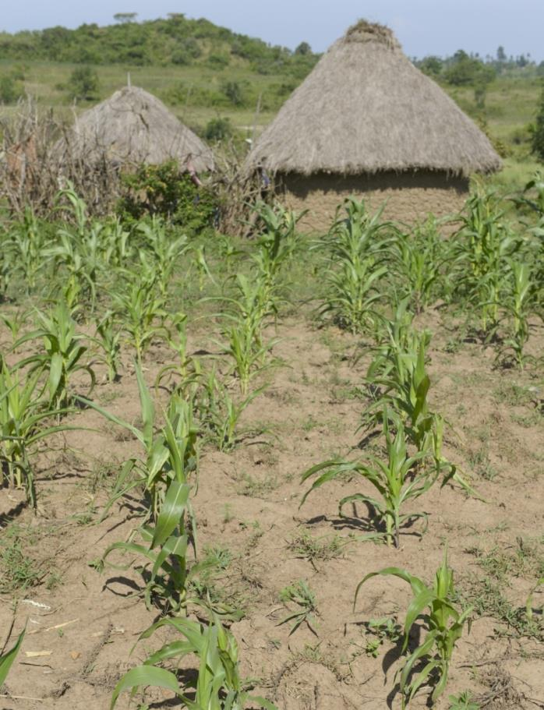
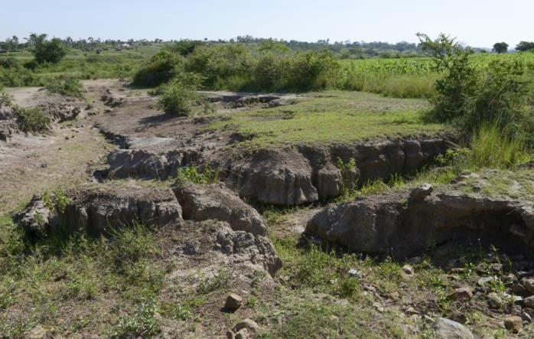
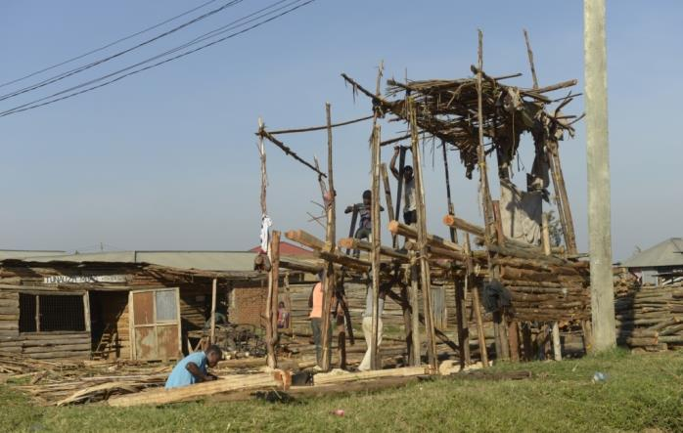
Eine der Ursachen ist die Trockenheit. Infolge des Klimawandels regnet es nur noch selten. Und die Abholzung der Wälder hat die Böden ausgelaugt. Armut ist die Folge.

Slide 5
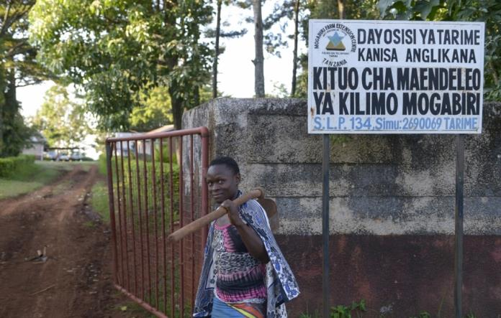
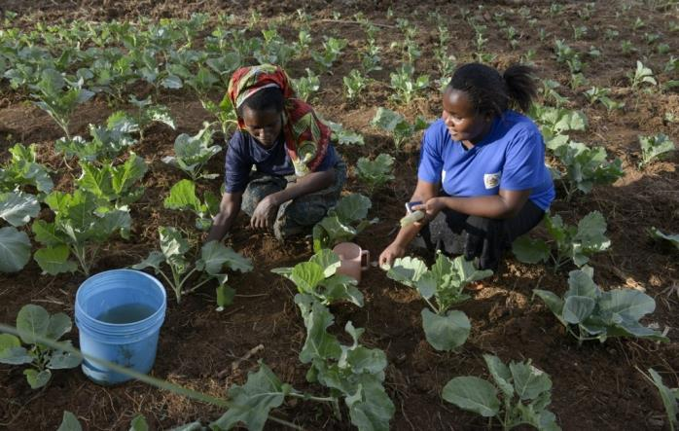
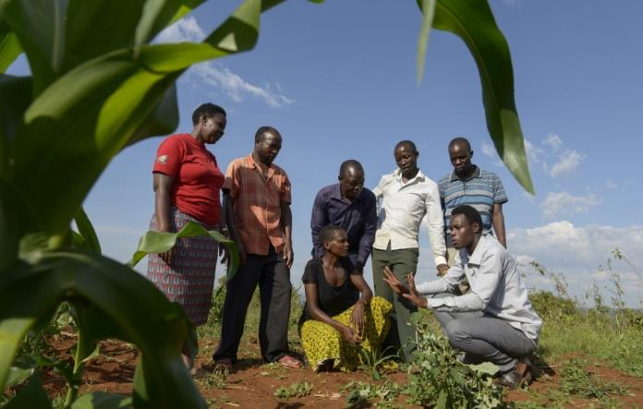
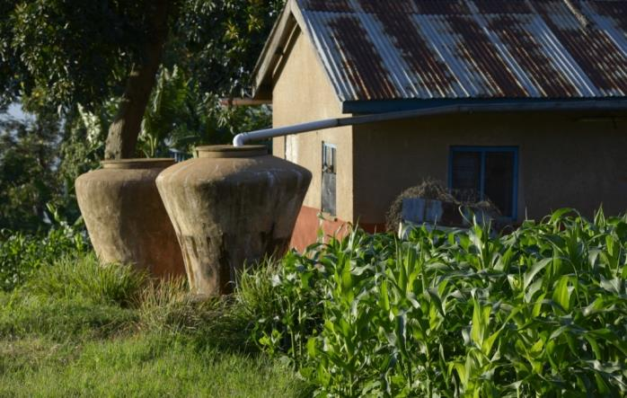
Die Organisation MFEC unterstützt Kleinbauernfamilien im Nordwesten des Landes. Sie erhalten u.a. Schulungen zu nachhaltigen Anbau- und Bewässerungstechniken.
Notes:
5

Slide 6
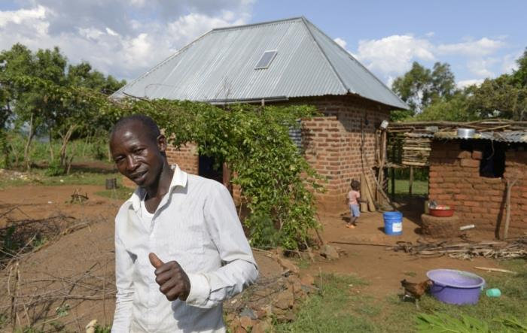
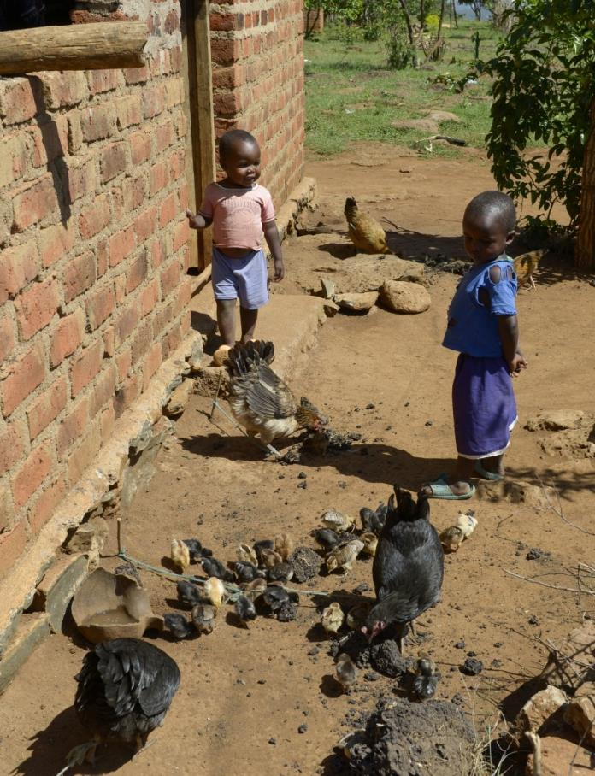
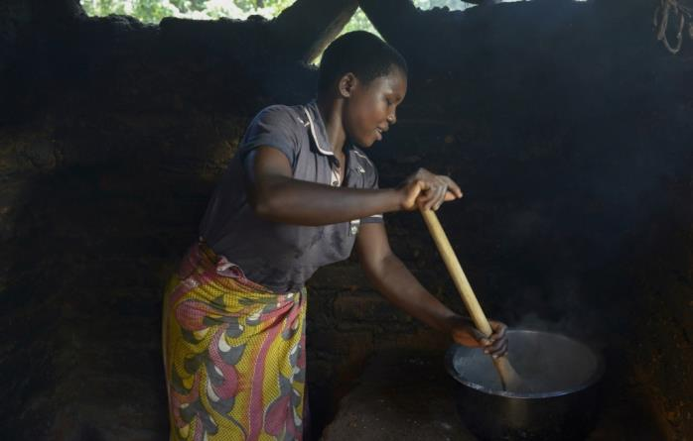
Zufrieden blickt Isaya Mwita über seinen Hof. Zwischen Hühnern und kleinen Beeten spielen die Kinder und aus der Kochhütte steigt der Rauch: Familienleben pur.

Slide 7
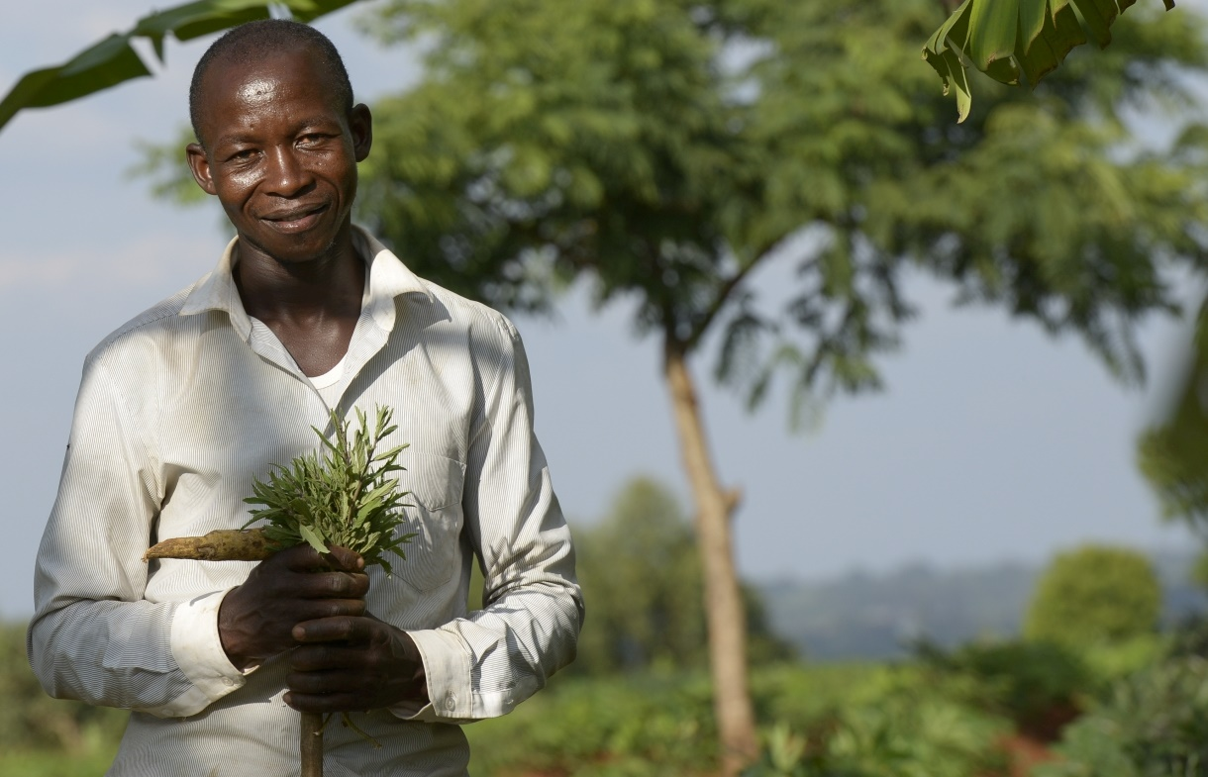
Noch vor sechs Jahren waren die Erträge seiner Felder sehr niedrig. „Wir hatten gerade genug, um nicht zu verhungern“, erinnert sich der Kleinbauer.
Notes:
7

Slide 8
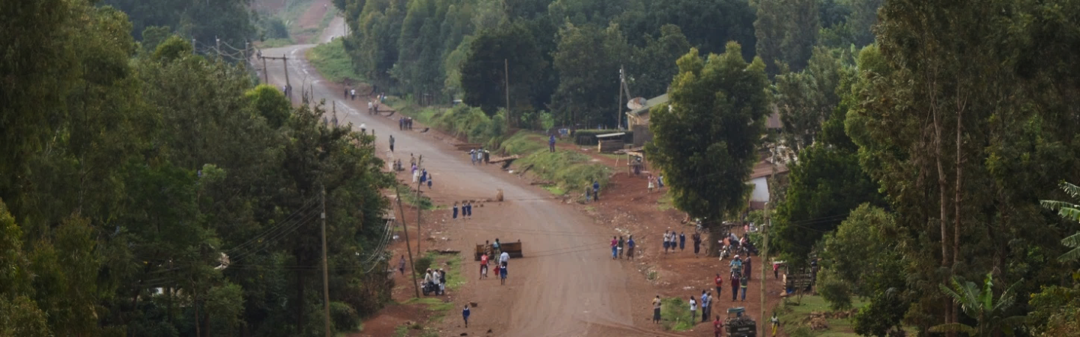
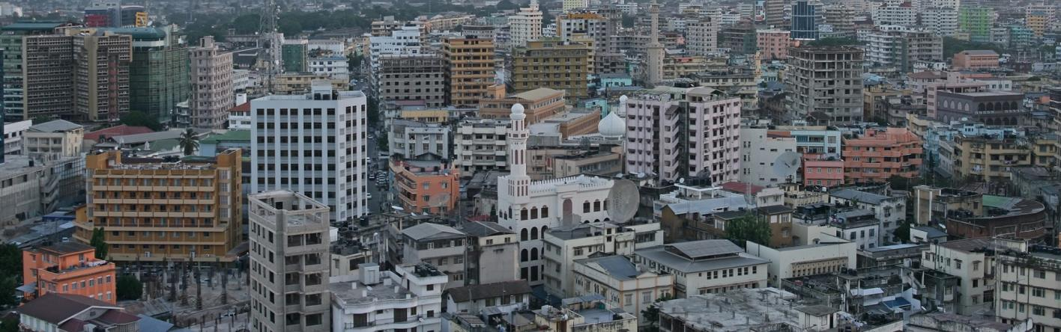
Mit seiner Familie zog er in die Hauptstadt Daressalam. Doch das Leben dort ist teuer, gute Arbeit knapp und die Löhne niedrig. Der Traum von einem besseren Leben platzte.
Notes:
8

Slide 9
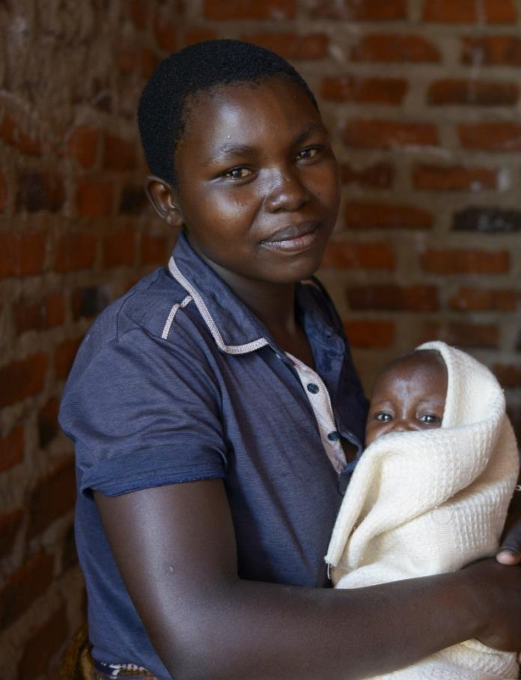
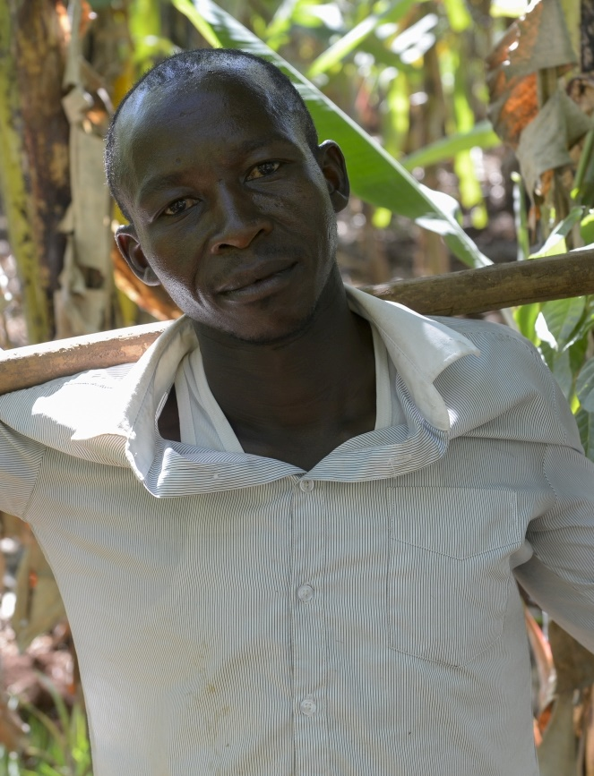
Desillusioniert kehrte die Familie in ihr Dorf zurück. Aber auch hier war es für Grace und Isaya Mwita nicht leicht, ihre Kinder einigermaßen satt zu bekommen.

Slide 10
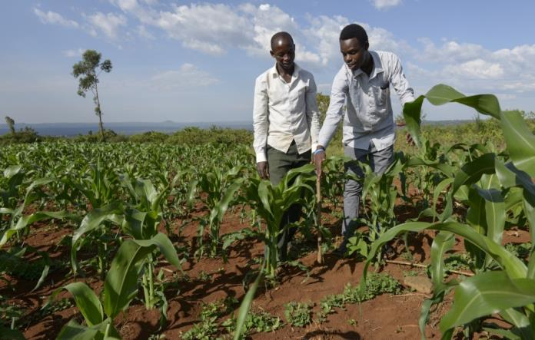
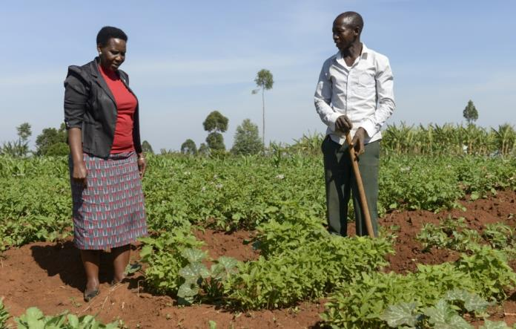
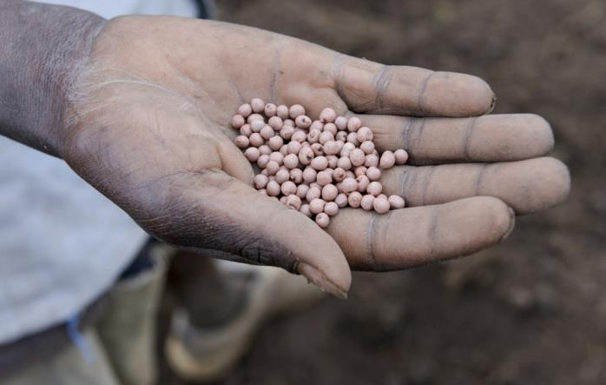
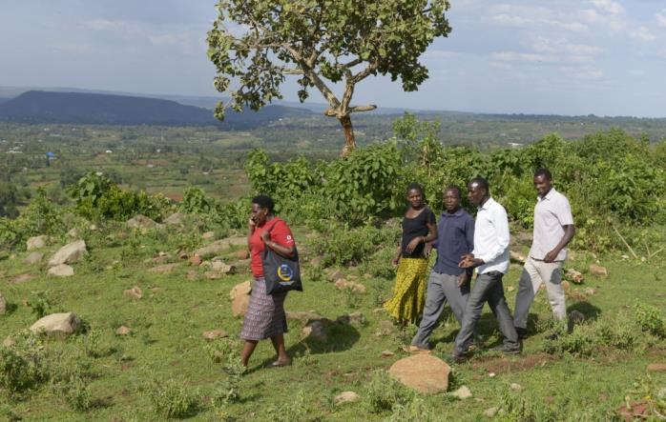
Die Wende kam, als Mitarbeitende von MFEC ins Dorf kamen und den Bauern-familien Saatgut und Schulungen zu nachhaltigen Anbaumethoden anboten.
Notes:
10

Slide 11
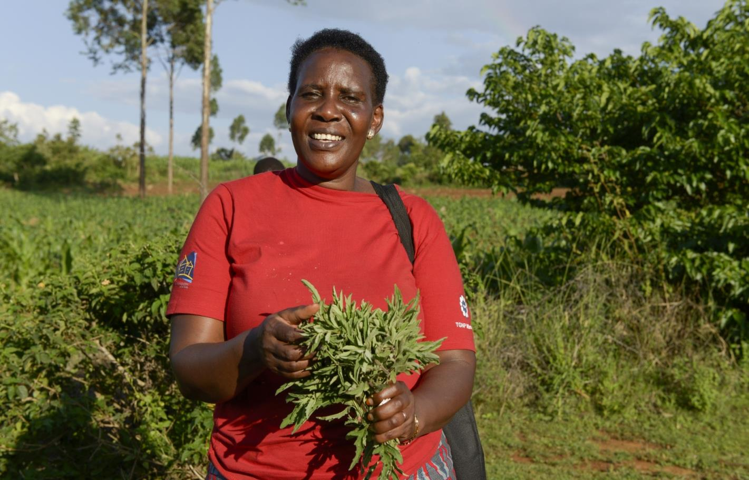
„Am Anfang wählen wir einzelne Bauern und Bäuerinnen aus. Deren Erfolge motiviert die anderen, Neues auszuprobieren“, erklärt Roselyne Mossama, Direktorin von MFEC.

Slide 12
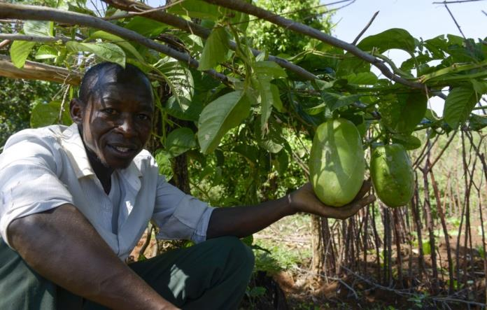
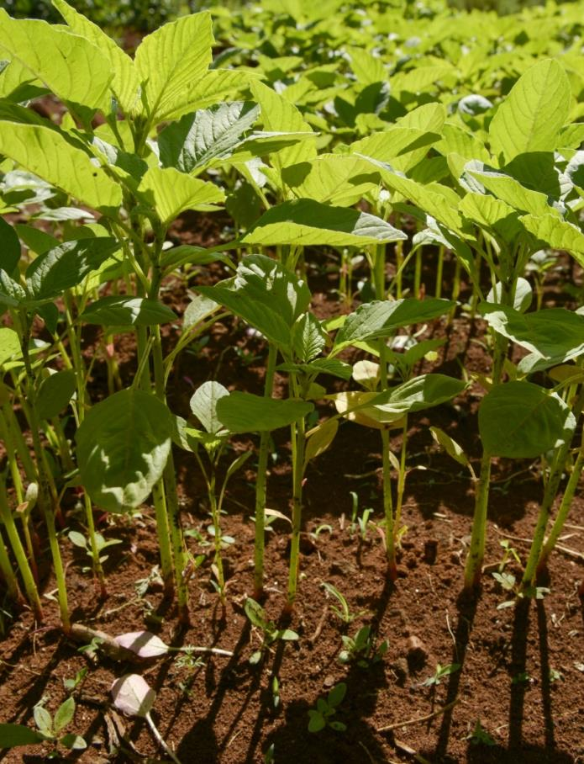
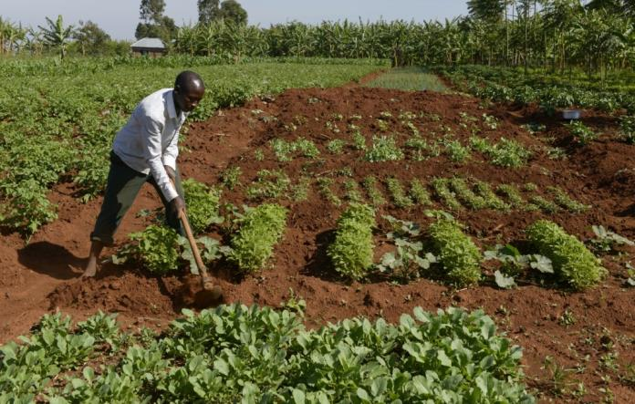
So wie Isaya Mwita: Die neue Vielfalt auf seinen Feldern sichert seine Familie bei Ernte-ausfällen, Dürren oder Unwettern ab und ermöglicht ihnen eine gesunde Ernährung.
Notes:
12

Slide 13
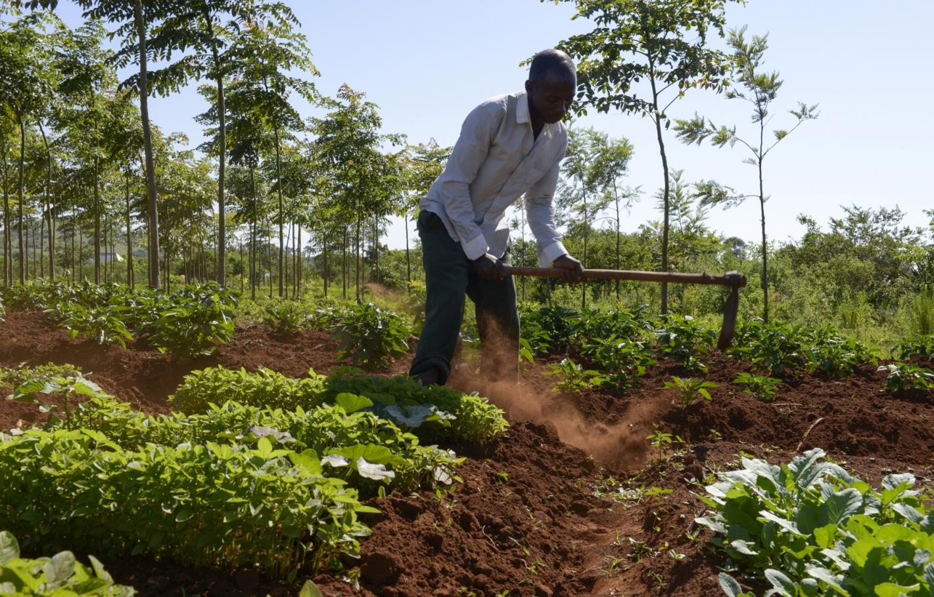
In langen Reihen pflanzt der Bauer nun bestimmte Feldfrüchte nebeneinander, damit sie sich Schatten und Nährstoffe spenden und das Erdreich auflockern.

Slide 14
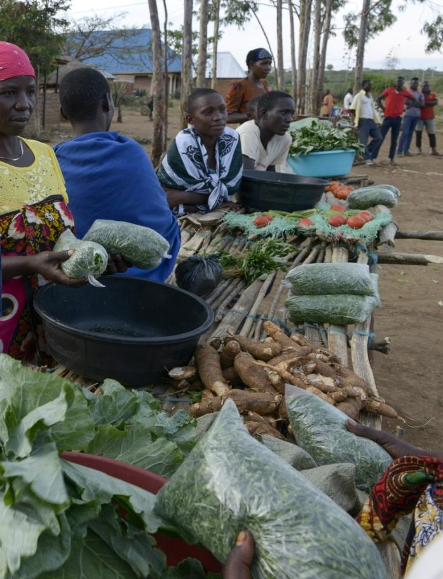
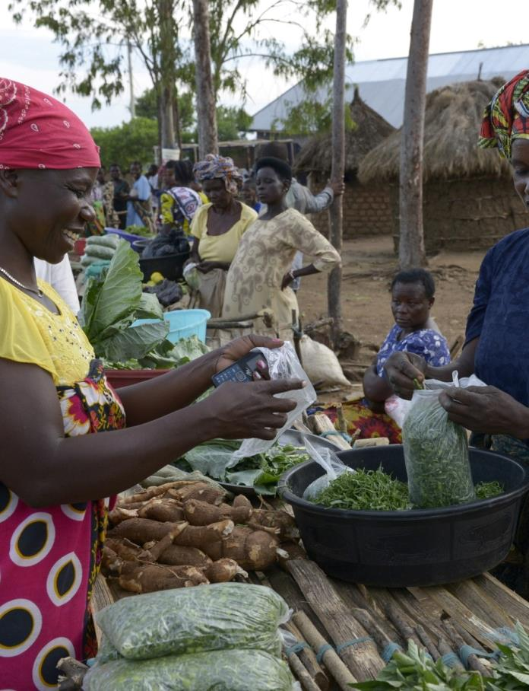
Die Familie kann nun sogar Überschüsse auf dem Markt verkaufen. So kann sie sich die Schulgebühren und vor allem täglich drei abwechslungsreiche Mahlzeiten leisten.
Notes:
14

Slide 15
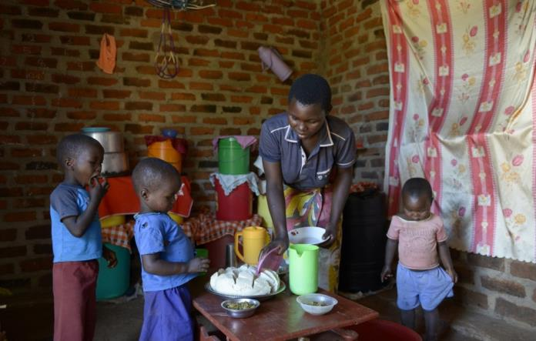
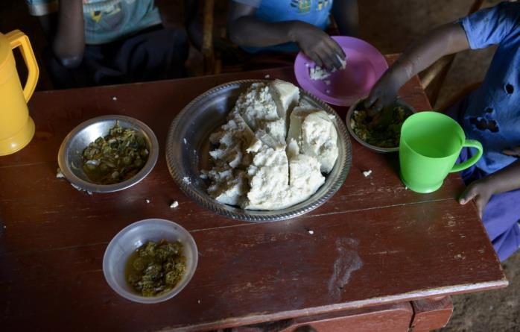
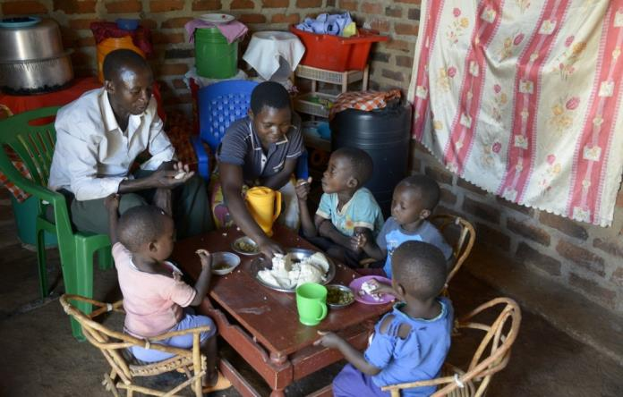
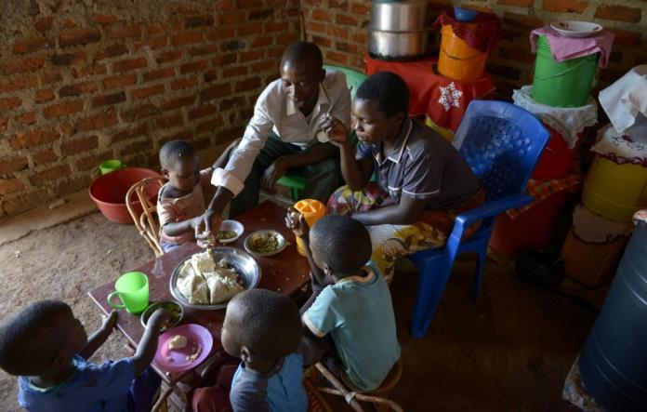
So wie jetzt. Die Familie sitzt vor einer Platte mit Maisbrei und Schüsseln mit Okra und Spinat. „Es macht Spaß, den Kindern beim Essen zuzusehen“, freut sich Grace.

Slide 16
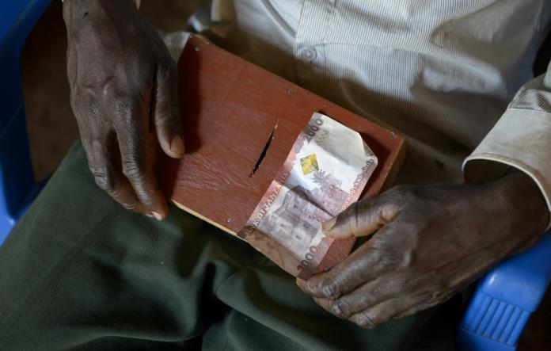
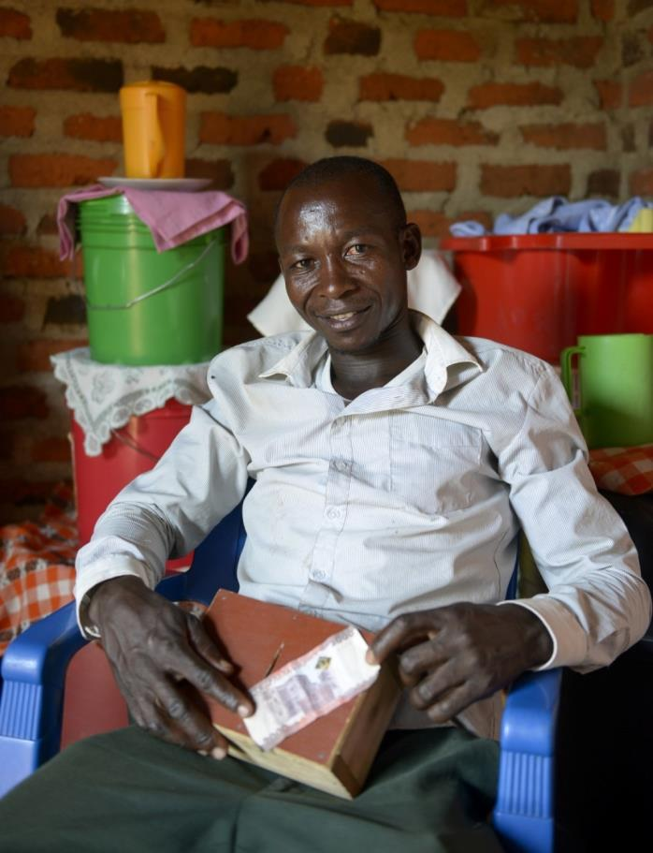
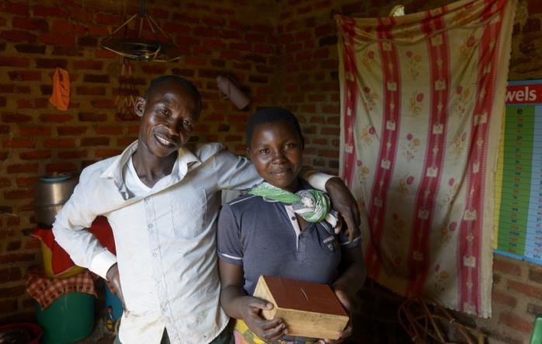
Dann holt der Familienvater seine Sparbüchse. Für Rücklagen, falls jemand krank wird oder die Ernte ausfällt. „Da kommen nur Scheine rein“, sagt Isaya Mwita und lacht.
Notes:
16

Slide 17
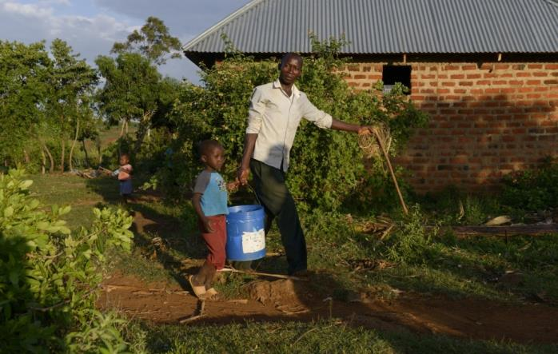
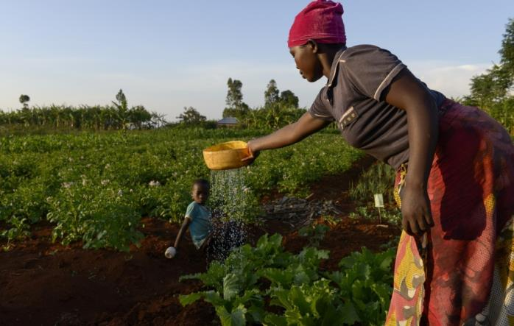
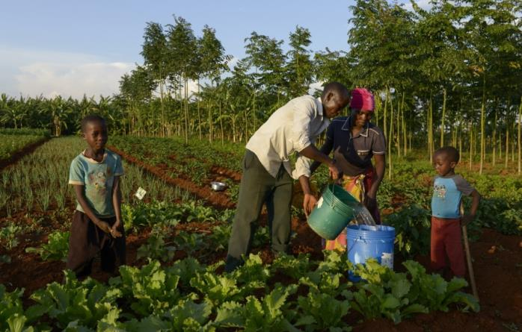
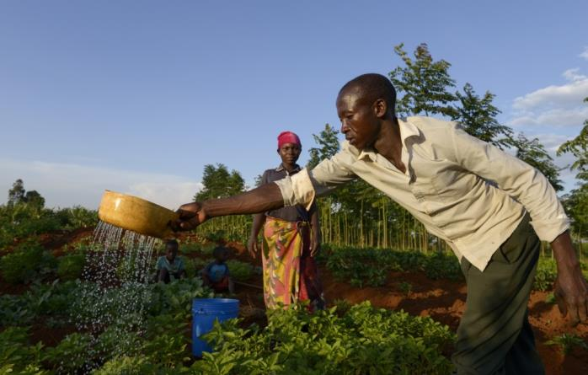
Am Abend läuft die Familie mit Wassereimern zu ihrem Feld, um mit einem durch-löcherten Blech die Pflanzen zu bewässern. Die Kinder spielen derweil Feldarbeit.

Slide 18
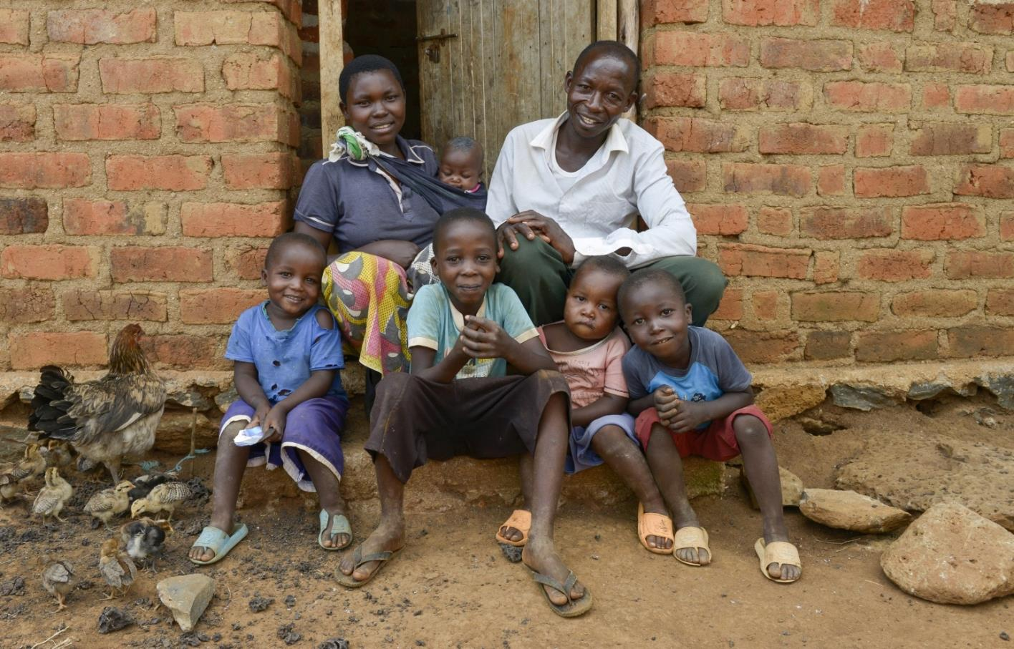
Daran, dass die Kinder einmal ihre Familien von der Landwirtschaft ernähren können, haben die Mwitas keinen Zweifel. Das haben sie ihnen ja erfolgreich vorgemacht.

Slide 19
Sie sahen eine Präsentation zum Projekt der Partnerorganisation
Mogabiri Farm Extension Centre (MFEC) aus Tansania.
Mit Öko-Landbau gegen den Hunger
www.brot-fuer-die-welt.de/projekte/tansania-hunger
Herausgeber
Brot für die Welt
Evangelisches Werk für Diakonie und Entwicklung e.V.
Caroline-Michaelis-Str. 1
10115 Berlin
Telefon 030 65211 4711
kontakt@brot-fuer-die-welt.de
Redaktion Thomas Knödl, Thorsten Lichtblau
Text Klaus Sieg
Fotos Jörg Böthling, Muhammad Mahdi Karim (Folie 8 unten)
Gestaltung Thomas Knödl
Berlin, April 2019
Notes:
19

Slide 20
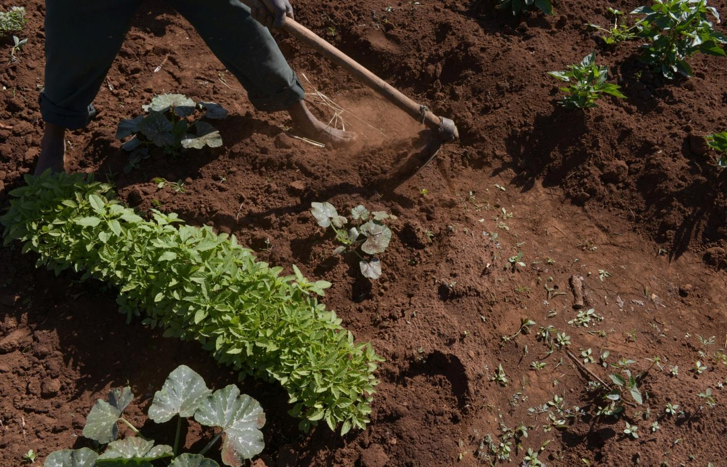
Spendenkonto
Bank für Kirche und Diakonie
IBAN: DE10 1006 1006 0500 5005 00
BIC: GENODED1KDB
Notes:
20

